Slide 1
第一章 进入JAVA世界

Slide 2
本章学习重点
Java语言简介
Java 语言特点
面向对象概念的介绍
Java的核心技术体系介绍
Java的开发环境介绍
简单的Java程序的开发、运行

Slide 3
1.1 Java的历史现状及发展
1.1.1 Java语言简介
1995年, Sun Microsystems正式发布Java语言。
1996年，Sun Microsystems公司正式发布了Java语言的第一个非试用版本。
1999年11月启用Java2。
2004年9月30日，J2SE1.5发布，是Java语言的发展史上的又一里程碑事件。为了表示这个版本的重要性，J2SE1.5更名为J2SE5.0。
2005年6月，JavaOne大会召开，SUN公司公开Java SE 6。
2009年04月20日，Oracle（甲骨文)宣布收购Sun。
2011年7月28日，甲骨文发布 Java7.0 的正式版。
2014年到2018年期间，Oracle公司陆续发布Java SE 8、Java SE 9、Java SE 10、Java SE 11。现在每六个月就会发布一个新的 Java 版本。
2018年9月26日，Oracle 官方宣布 Java 11 正式发布。
2019年3月20日，Java SE 12正式发布。

Slide 4
1.1 Java的历史现状及发展
1.1.2 Java应用开发体系
1. JavaSE(Java Platform Standard Edition，java平台标准版)
2. JavaEE(Java Platform Enterprise Edition，java平台企业版)
3. JavaME(Java Platform Micro Edition，java平台微型版)

Slide 5
1.2 Java语言的特点
1. 简单、易于学习
2. 面向对象
3. 分布式
4. 高性能
5. 安全性
6. 多线程
7. 可移植性（与平台无关性）
8. 动态

Slide 6
1.3 面向对象的概念
面向对象方法
面向对象的基本概念与特征

Slide 7
1.3.1 面向对象方法
面向对象方法是一种把面向对象的思想应用于软件开发过程中，指导开发活动的系统方法，简称OO (Object-Oriented)方法，是建立在“对象”概念基础上的方法学。对象是由数据和操作组成的封装体，与客观实体有直接对应关系，一个类定义了具有相似性质的一组对象。

Slide 8
1.3.2 面向对象的基本概念与特征
1) 封装性
封装是一种信息隐蔽技术，它使数据和加工该数据的方法（函数）封装为一个整体，以实现独立性很强的模块。
2) 继承性
继承性是子类自动共享父类之间数据和方法的机制。它由类的派生功能体现。一个类直接继承其它类的全部描述，同时可修改和扩充。
3) 多态性
对象根据所接收的消息而做出动作。同一消息为不同的对象接受时可产生完全不同的行动，这种现象称为多态性。

Slide 9
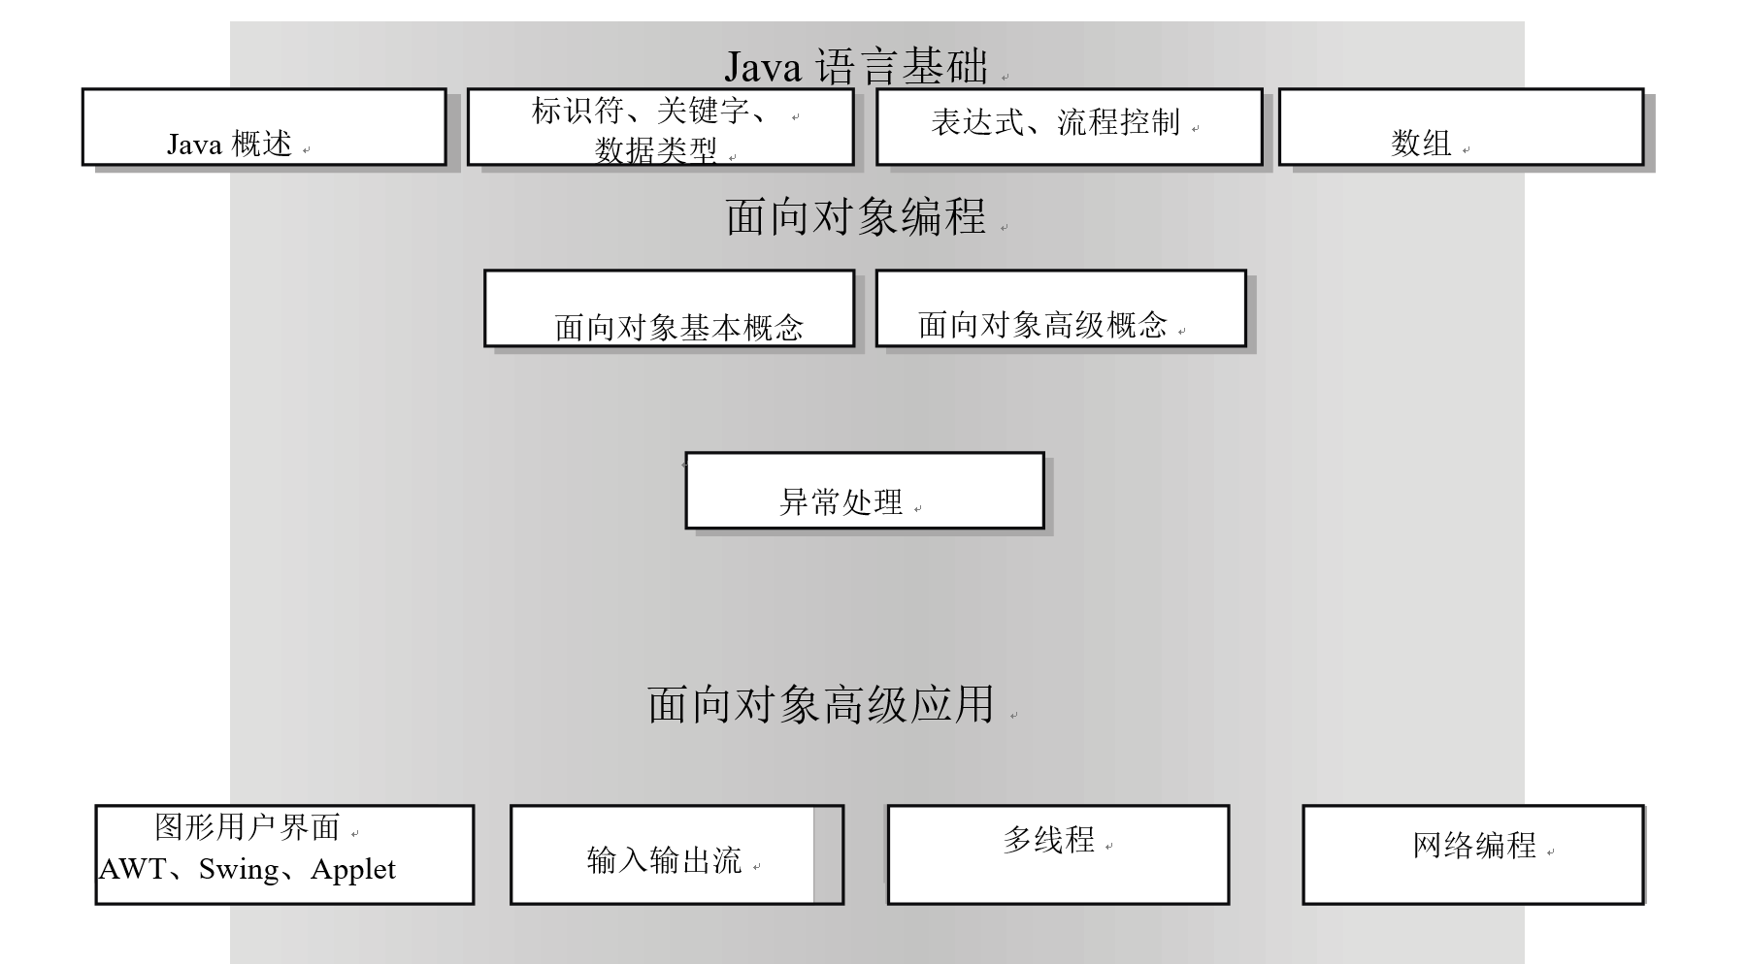
1.4 Java核心技术体系
1.4.1 Java核心技术基础部分
1.4.2 Java高级技术应用部分

Slide 10
1.5 Java的开发环境
JDK又叫做J2SE（Java2 SDK Standard Edition），可以从Oracle的Java网站上下载并安装。
然后在相关环境变量中配置Java路径等信息。
我们还会介绍和使用Eclipse开发工具。
Notes:
修改网址

Slide 11
1.5.1 下载JDK
1）打开IE浏览器，在地址栏里输入网址：
http://www.oracle.com/technetwork/java/javase/downloads/index.html
2）单击Download按钮后，进入选择安装平台
和语言的界面
3）选择好平台，进入最终下载界面
4）按照提示下载即可。选好下载文件的保存
路径，静候Windows的下载完成提示，提示出
现后，下载正式完成。

Slide 12
1.5.2 安装JDK
1）双击已下载的JDK安装文件，执行安装程序，进入安装界面。
2）单击“下一步”按钮后，进入设置安装路径界面。
3）单击“下一步”按钮后，系统将会自动进行JDK的安装。

Slide 13
JDK目录主要内容
bin：开发工具，包括常用工具和实用工具，可用来帮助开发、执行、调试程序，其中编译器javac.exe和解释器java.exe都存放此目录中。
conf: 包含.properties，.policy和其他类型的文件，供开发人员，部署人员和最终用户编辑。
include: C头文件，是支持使用Java本机界面、JVM工具界面以及Java平台的其他功能进行本机代码编程的头文件。
jmods：包含.jmod文件，已编译的模块定义。
legal：包含法律声明，里面有每个模块的版权和许可文。
lib：附加库，是开发工具所需的其他类库和支持文件，包含动态链接库和JDK的完整内部实现。

Slide 14
1.5.3 配置环境
1）要打开环境变量的设置窗口。右击“我的电脑”，在弹出的快捷菜单中选择“属性”选项，进入“系统属性”对话框。选择“高级”标签，进入“高级”选项卡，再单击“环境变量”按钮，进入“环境变量”对话框。
2）配置JAVA_HOME,新建系统变量，变量名为JAVA_HOME,变量值为安装jdk的路径，然后配置CLASSPATH，添加变量值为%JAVA_JOME%\lib;.，配置PATH，添加变量值%JAVA_HOME%\bin;%JAVA_HOME%\jre\bin，此时应该在原有的值域后面追加，记得在原有的值域后面记得添加一个英文状态下的分号。编辑完后，单击“确定”按钮，进行保存。

Slide 15
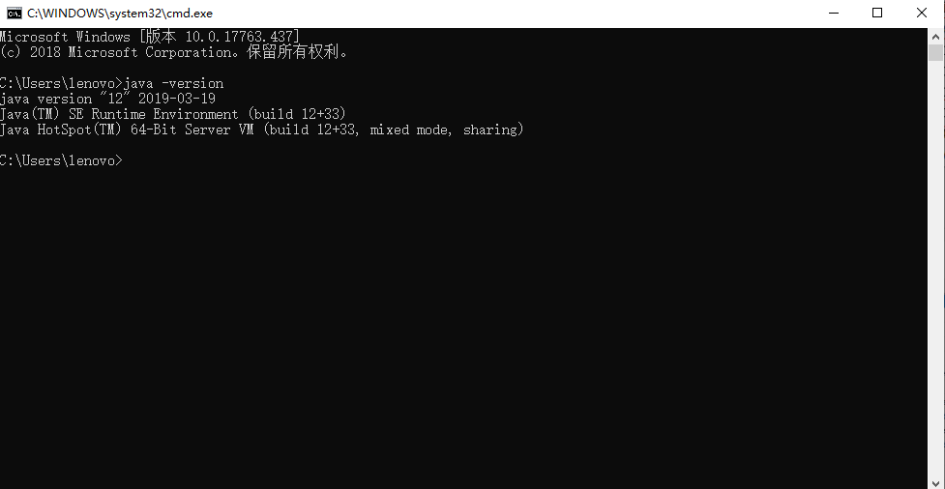
1.5.4 测试JDK配置是否成功
设置好环境变量后，就可以对刚设置好的变量进行测试，并检测Java是否可以运行。
（1）单击“开始”按钮，选择“运行”选项，在“运行”对话框中输入cmd命令。
（2）之后单击“确定”按钮，打开命令行窗口。
（3）输入 “java -version”，可以看到java的版本，如下图

Slide 16
1.5.5 开发工具Eclipse简介
Eclipse是一款非常优秀的开源IDE，基于Java的可扩展开发平台。除了可作为Java的集成开发环境外，还可作为编写其他语言（如C++和Ruby）的集成开发环境。
Eclipse凭借其灵活的扩展能力、优良的性能与插件技术，受到了越来越多开发者的喜爱。
在官网下载最新的Eclipse开发工具，其中下载地址为：http://www.eclipse.org/downloads/

Slide 17
1.6 简单的Java程序
开发第一个简单的Java程序
package sample;
public class Example1 { //an application
public static void main(String[] args) {
System.out.println("First Java Program!"); // 输出First Java Program!的字样
}
}
该程序的输出结果如下： First Java Program!

Slide 18
首先可以使用package关键字定义一个包（可选）
之后根据需要可以使用import导入java类库（可选）
之后使用class关键字来定义一个类
在一个可执行的类中必有一个main()函数，该函数是本程序的入口
利用System.out.println()语句将信息输出在控制台上

Slide 19
现在我们可以运行该程序。首先建立一个名为sample的文件夹，和包名相同。之后把Example1.java文件放到其中,这里的文件名应和类名相同,因为Java解释器要求公共类必须放在与其同名的文件中。然后对它进行编译:
C:\＞javac sample\Example1.java
编译的结果是生成字节码文件Example1.class。最后用java解释器来运行该字节码文件:
C:\＞java sample.Example1
结果在屏幕上显示First Java Program!

